Slide 1
Interreg-IPA Program de cooperare transfrontalieră România-Serbia
Sistemul transfrontalier de protecţie
Zrenjanin
25-27.Aprilie, 2023

Slide 2
MECANISMUL UE DE PROTECȚIE CIVILĂ ȘI COOPERARE INTERNAȚIONALĂ ÎN REDUCEREA RISCURILOR DE DEZASTRE ȘI URGENȚE
Despre cooperarea internațională
Furnizarea și primirea de ajutor internațional
Asistență pentru țara gazdă
Cooperare bilaterală
Mecanismul de protecție civilă al Uniunii Europene
Alte mecanisme de cooperare internațională: Națiunile Unite, NATO, Inițiative Regionale

Slide 3
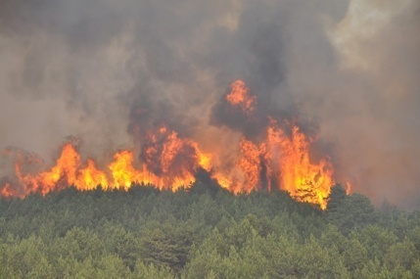
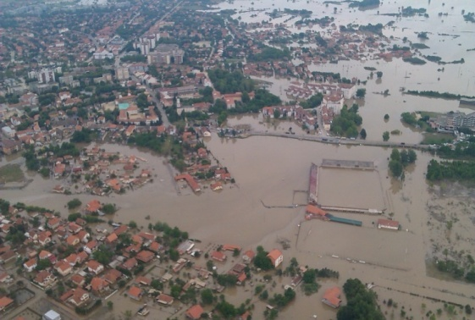
DEZASTRELE NU CUNOSC GRANIȚE!
•Dezastrele devin din ce în ce mai frecvente.
Impacturile și consecințele sale sunt din ce în ce mai grave și împiedică funcționarea întregii regiuni.

Slide 4
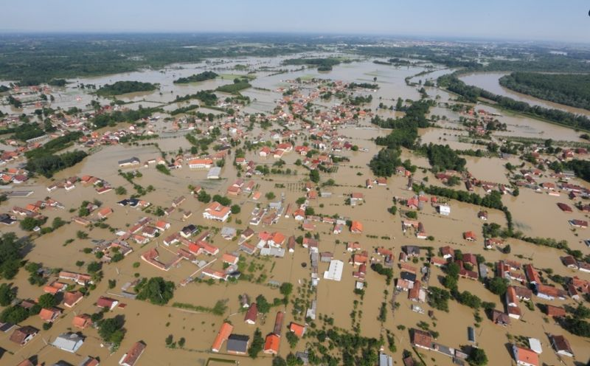
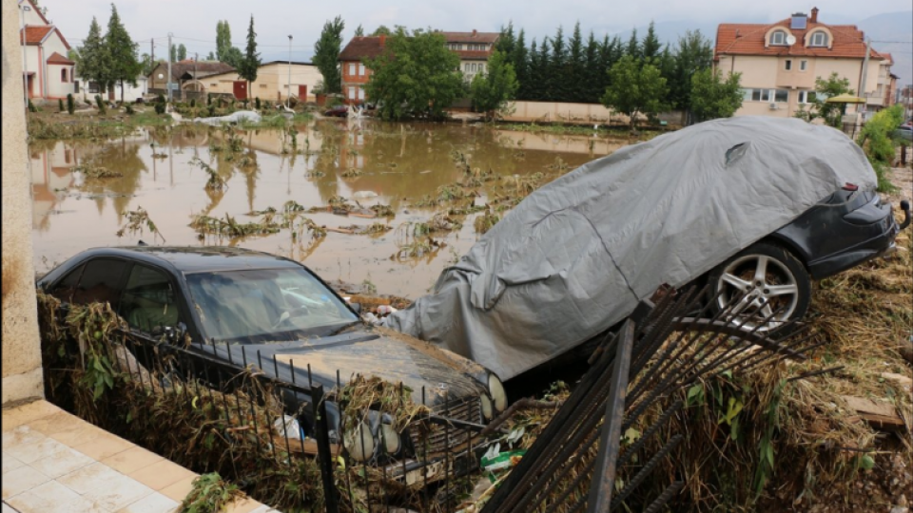
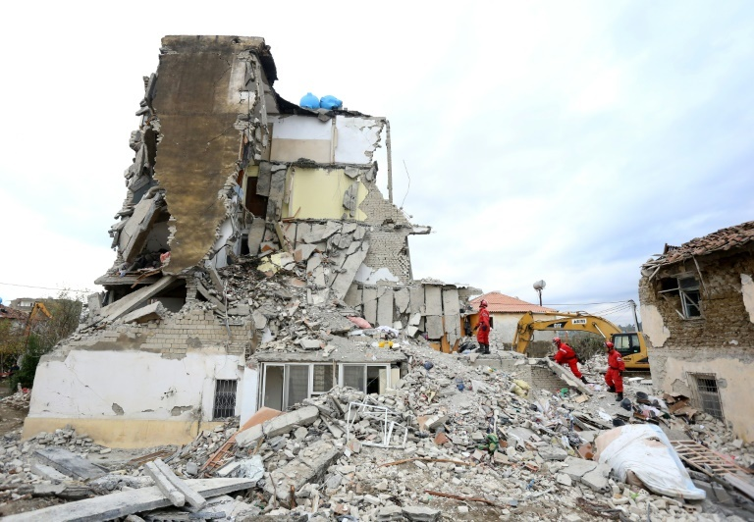
DEZASTRELE NU CUNOSC GRANIȚE!
În ultimii ani, regiunea s-a confruntat cu inundații catastrofale, alunecări de teren, cutremure devastatoare precum și incendii forestiere, condiții meteorologice severe, pandemii...
Rezultatul sunt victime umane și daune materiale, care afectează dezvoltarea durabilă a tuturor țărilor.

Slide 5
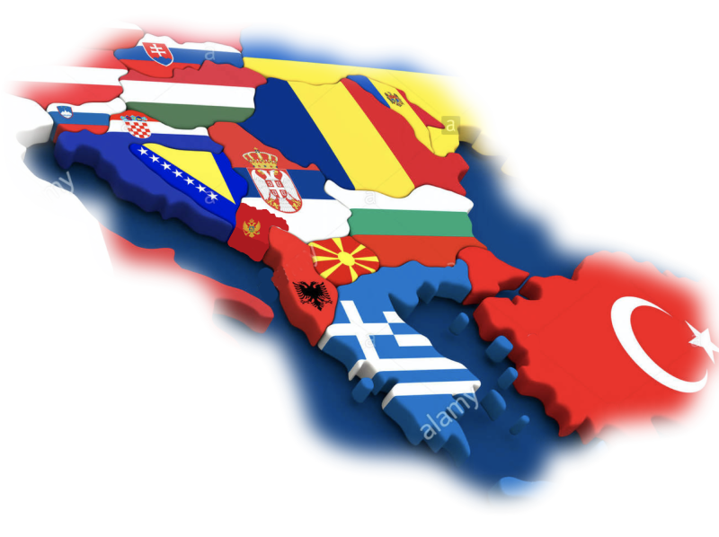
COOPERAREA ÎN SITUAȚII DE URGENȚĂ ESTE O CONDIȚIE
mai eficientă efectivă salvare a vieți umane și eliminarea consecințelor dezastrelor;
îmbunătățirea mecanismelor de management în situații de urgență;
reducerea riscurilor și consolidarea rezistenței;
îmbunătăţirea relaţiilor bilaterale;
îmbunătățirea relațiilor multilaterale cu UE și alți parteneri importanți.

Slide 6
COOPERARE INTERNAȚIONALĂ ÎN SITUAȚII DE URGENȚE
Include:
acordarea și primirea asistenței în situații de urgență și în timpul dezastrelor
schimbul de informații despre potențiale riscuri și amenințări
schimb de cunoștințe și experiențe
antrenamente comune

Slide 7
CADRUL LEGAL
Este definită sfera cooperării internaționale în situații de urgență prin
Legea privind reducerea riscului de dezastre și managementul situațiilor de urgență („Monitorul Oficial al RS, nr. 87/18), articolele 102, 103 și 104 și alte Legi
În linii mari, avem două niveluri de funcționare:
Cooperarea internațională „în situații regulare” care are ca scop consolidarea capacităților totale a stării de pregătire și pregătirea pentru un răspuns eficient.
Cooperarea internațională „în situații de urgență” care vizează răspunsul, i.e. trimiterea sau primirea de ajutor internațional sub formă de echipe internaționale de salvare și echipamente și fonduri de însoțire, precum și coordonarea activităților de sprijin ale țării gazdă.

Slide 8
CADRUL LEGAL
Acordarea și primirea de ajutor internațional*
Guvernul adoptă o Hotărâre privind acordarea și primirea ajutorului internațional (articolul 102)
Guvernul prescrie procedura și condițiile în care se primește sau se trimite ajutorul internațional (articolul 104)
Ministerul Afacerilor Interne coordonează primirea și acordarea ajutorului internațional (articolul 25)
Sediul republican propune luarea unei decizii privind căutarea, acceptarea și acordarea de ajutor (articolul 47)
*Legea privind reducerea riscului
de dezastre și managementul situațiilor de urgență

Slide 9
ÎNȚELEGEREA CONTEXTULUI PRIMIRII AJUTORULUI INTERNAȚIONAL
Niveluri de management al situațiilor de urgență
Primul răspuns este cel mai important!
Primul răspuns este întotdeauna la nivel local
Republican
Districtual
Local
Cetăţenii
Notes:
Поред наведеног, међународна помоћ може бити у виду међународних тимова за координацију и процену и у виду међународних тимова у саветодавним мисијама за специфичне ситуације и опасности.

Slide 10
ÎNȚELEGEREA CONTEXTULUI PRIMIRII AJUTORULUI INTERNAȚIONAL
Atunci când amploarea unui dezastru depășește capacitatea și capacitățile unei țări pentru un răspuns eficient și efectiv și eliminarea consecințelor,
atunci se poate solicita asistență internațională:
Bilaterală
Multilateral
Prin mecanismele de coordonare existente
Notes:
Поред наведеног, међународна помоћ може бити у виду међународних тимова за координацију и процену и у виду међународних тимова у саветодавним мисијама за специфичне ситуације и опасности.

Slide 11
ÎNȚELEGEREA CONTEXTULUI PRIMIRII AJUTORULUI INTERNAȚIONAL
Definirea formelor formale de acceptare și acordare da ajutor
1. Conținutul datelor necesare
2. Puncte de contact
3. Formă
Definirea sprijinului țării gazdă
1. Nevoi de bază pentru munca eficientă și efectivă a ajutorului internațional
2.Povara minimă pentru țara afectată de dezastru
Definirea poziției echipelor internaționale într-un răspuns național cuprinzător
1.Cooperarea cu forțele naționale și interoperabilitate

Slide 12
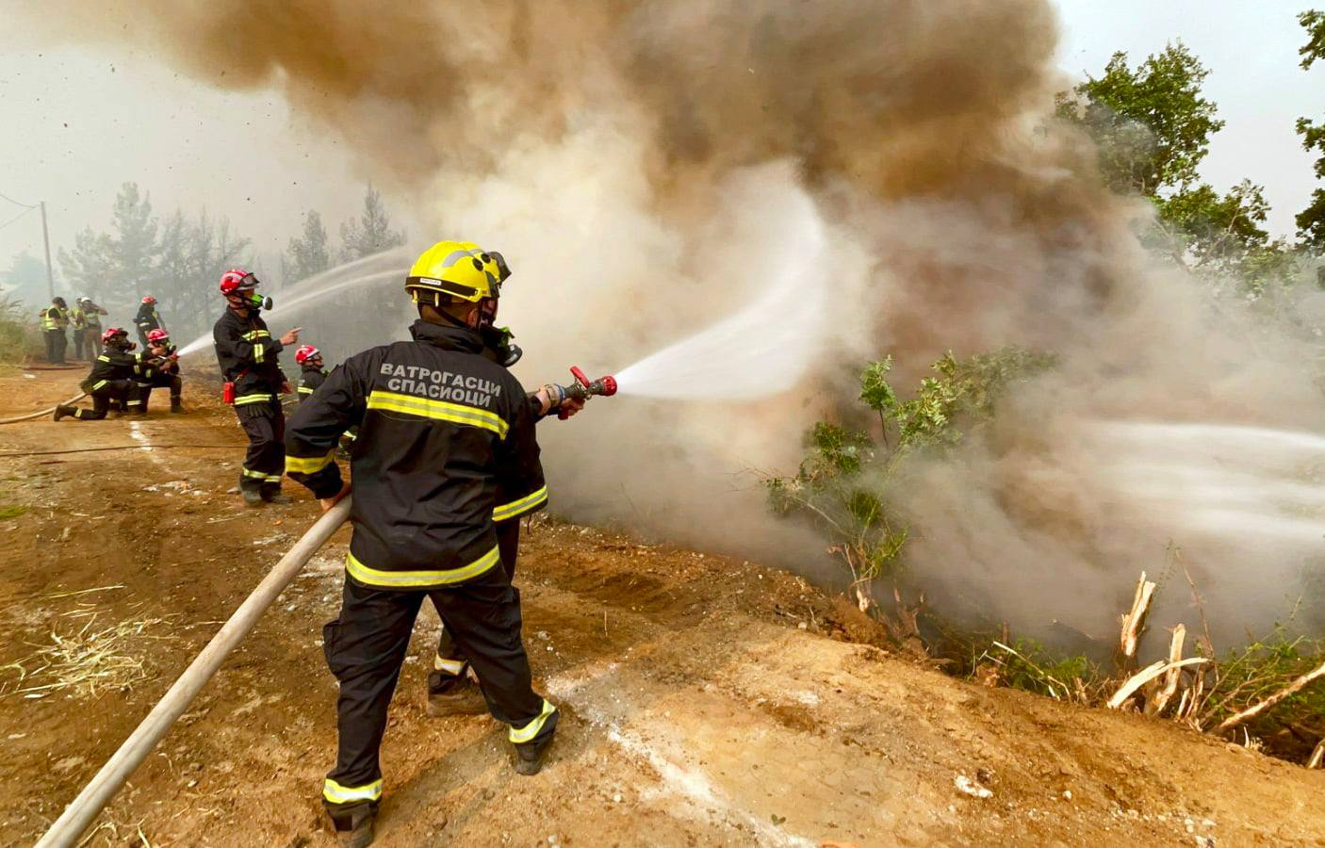
ÎNȚELEGEREA CONTEXTULUI PRIMIRII AJUTORULUI INTERNAȚIONAL
Echipele internaționale se includ:
• în răspunsul național în întergime
• în sistemul național/local de coordonare și management al entităților și forțelor de protecție și salvare
• Sunt responsabili față de țara care i-a trimis
• În misiunile internaționale, aceștia acționează în conformitate cu legile țării gazdă
• Sprijinul țării gazdă pentru o muncă eficientă și efectivă
Notes:
Међународни тимови се укључују у свеукупни национални одговор и укључују у национални/локални систем координације и руковођења субјектима и снагама заштите и спасавања.
Међународни тимови су специјализовани и стручно оспособљени, опремљени и обучени тимови за специфичне опасности у складу са прописима и стандардима земаља из којих долазе, са дефинисаним безбедносним и сигурносним процедурама за деловање. Међународни тимови су генерално самодовољни за период од 3-7 дана.
Одговорни су земљи која их је упутила
АЛИ у међународним мисијама поступају у складу
са националним прописима земље домаћина.
Међународни тимови су ангажовани у складу са потребама земље домаћина.
У складу са својим капацитетима и ресурсима за одговор сходно процени вође међународног тима о испуњености услова за сврсисходно, безбедно и сигурно извршење задатака, ангажовани су на отклањању последица.
У том смислу, потребно је омогућити вођи међународног тима присуство на координационим састанцима оперативног карактера унутар рада штабова за ванредне ситуације и других стручно оперативних тимова за руковођење интервенцијом, у циљу омогућавања директне комуникације.
Поред наведеног, међународна помоћ може бити у виду међународних тимова за координацију и процену и у виду међународних тимова у саветодавним мисијама за специфичне ситуације и опасности.

Slide 13
CARACTERISTICI LUCRĂRII CU ECHIPE INTERNAȚIONALE
Acordarea de sprijin în ceea ce privește: cazare, hrană, nevoi logistice, securitate, suport medical, comunicare...
Cooperarea cu sediul pentru situații de urgență;
Echipa internaţională desfășoară activități pe baza deciziilor si nevoilor definite ale autorităților competente din țara în care a sosit. Rolul ofițerului de legătură – întâlniri operaționale
Importanța de a avea documente actualizate zilnic
Stabilirea contactului și
pentru cooperarea viitoare, în sens preventiv
Notes:
Присуство на састанцима или штаба или на оперативним састанцима у оквиру руковођења ситуацијом а у циљу ефикасног укључивања међународних капацитета у одговор на ВС.
Значај постојања ажурних докумената, као што су Процена ризика од катастрофа и План заштите и спасавања, на нивоу локалне самоуправе на чију територију пристиже међународни тим;
Користити искуства чланова међународног тима за решавање конкретних ситуација, а која су базирану на вишегодишњем раду приликом сложених акција заштите и спасавања широм света;

Slide 14
SPRIJIN ȚARA GAZDĂ
Proceduri accelerate la trecerea frontierei
Furnizarea de informații despre situația actuală și forțele angajate
Alimentare cu combustibil
Transport în ţară
Cazare (hrana, cazare şi facilităţi sanitare)
Suport medical
Comunicare și conexiune radio
Materiale suport
Informații de securitate și siguranța
la teren și pericole potenţiale
Roluri de coordonare împărţite la nivel naţional şi la nivelul unităţilor de autoguvernare locală
Notes:
Међународним тимовима се пружа основна подршка земље домаћина у смислу подршке за њихово ефикасно и ефектно ангажовање на угроженом подручју. Подршка земље домаћина се односи на убрзане процедуре приликом преласка државне границе (граница, царина, пратња), затим пружање информација о тренутној ситуацији и ангажованим снагама, информација о сигурности и безбедности на терену и потенцијалним опасностима, помоћни материјали (мапе), радио фреквенције, простор за смештај, исхрану, хигјенско-санитарне услове, гориво, прву помоћ, неопходне основне контакте и др., а у складу са степеном самодовољности међународног тима, односно могућности земље домаћина (надлежног штаба за ванредне ситуације).
Препорука је да се у току процеса припреме плана заштите и спасавања дефинишу потенцијалне локације за безбедан прихват и смештај међународних тимова.

Slide 15
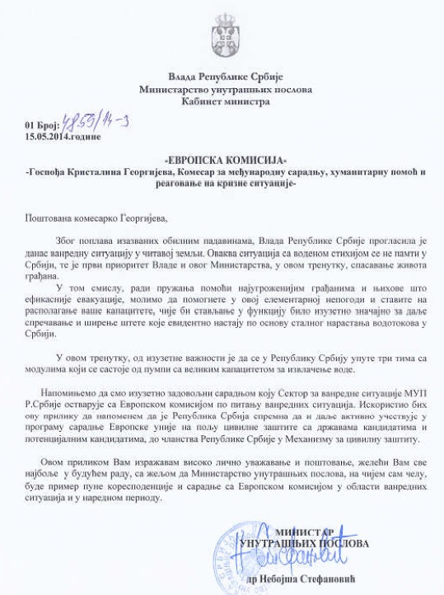
INUNDAȚIILE DIN MAI 2014
Guvernul Republicii Serbia a trimis o cerere de asistență comunității internaționale pe 15 mai 2014.
Solicitarea de asistență a fost transmisă atât pe bază bilaterală, cât și prin mecanismul de protecție civilă al Uniunii Europene.
echipe de salvare la inundaţii
elicoptere
echipe cu pompe de mare capacitate
echipe de tratare a apei

Slide 16
INUNDAȚIILE DIN MAI 2014
Departamentul pentru Situații de Urgență al Ministerului Afacerilor Interne al RS a fost responsabil și însărcinat cu coordonarea și angajarea echipelor internaționale în zonele afectate.
Următoarele ministere și organizații au fost implicate în furnizarea și acceptarea ajutorului umanitar:
Ministerul Afacerilor Externe
Ministerul de Interne
Poliția de Frontieră, Poliția Rutieră
Ministerul Finanțelor (Vama)
Crucea Rosie
Administrația locală

Slide 17
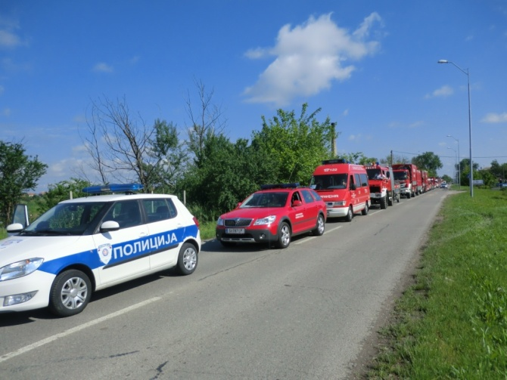
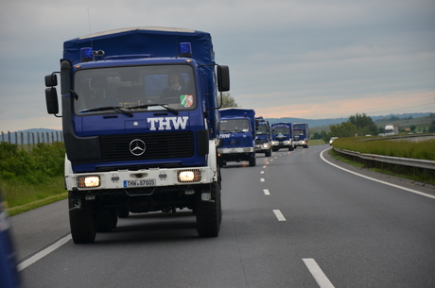
INUNDAȚIILE DIN MAI 2014
Relații bilaterale
Federația Rusă (76),
Belarus (15),
Ungaria (36),
Croația (6),
Macedonia (58)
Muntenegru (52)
Mecanismul UE de protecție civilă
Germania (35),
Slovenia (49),
Bulgaria (28) ,
Austria (57),
Republica Cehă (18)
Franța (88)
Danemarca (30)
România (8)
Ajutorul a fost oferit de
14 țări cu
22 de echipe (563 de salvatori).
Obrenovac, Lazarevac, Progar, Šabac, Sremska Mitrovica, Ub, Krupanj, Jagodina, Paraćin, Svilajnac, Ćuprija, Požarevac, Kostolac....
Notes:
Република Србија је примила и хуманитарну и финансијску помоћ од великог броја земаља, међународних организација и приватних донатора.

Slide 18
INUNDAȚIILE DIN MAI 2014
Notes:
Република Србија је примила и хуманитарну и финансијску помоћ од великог броја земаља, међународних организација и приватних донатора.
3BUGARSKA 28
11 x pumpa 1.600 l/min 13 x pumpa 600 l/min 2 x čamac 3 x čamac sa vanbrodskim motorom 2 x vatrogasno vozilo
Jagodina Paraćin Jagodina Paraćin Jagodina Paraćin Jagodina Jagodina
DANSKA 26
2 x pumpa 26.000 l/min 11 x kamion 2 x kamion sa dizalicom 2 x prikolica 1 x prikolica za ATV/Grizzly 1 x 60 kVA generator 1 x 40 kVA generator
Svilajnac Svilajnac
Mеђународни тимови за пречишћавање воде
Францускa ангажован у Свилајнцу и Ћуприји.
Уз то, француски тим за испумпавање воде налази се на територији Пожаревца (Маљуревац).

Slide 19
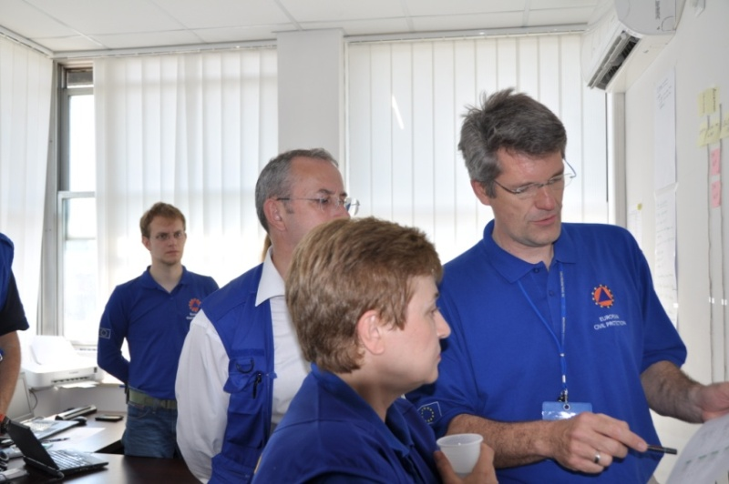
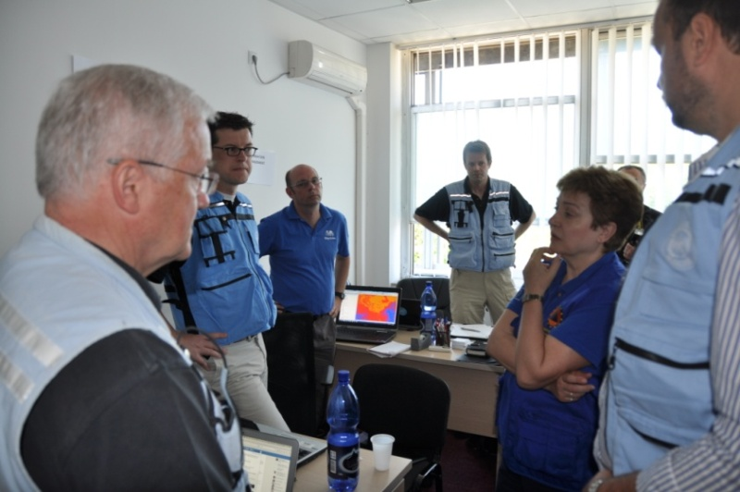
INUNDAȚIILE DIN MAI 2014
Pentru a ajuta la coordonarea angajării și a șederii echipelor internaționale, următoarele au fost în Serbia:
Echipa UE de Protecție Civilă – EUCP Team
Echipa Națiunilor Unite de evaluare și coordonare a dezastrelor – UNDAC Team
SVS a asigurat spațiile și condițiile de lucru (conexiuni la internet, hărți, informații, mâncare...)
Notes:
Република Србија је примила и хуманитарну и финансијску помоћ од великог броја земаља, међународних организација и приватних донатора.

Slide 20
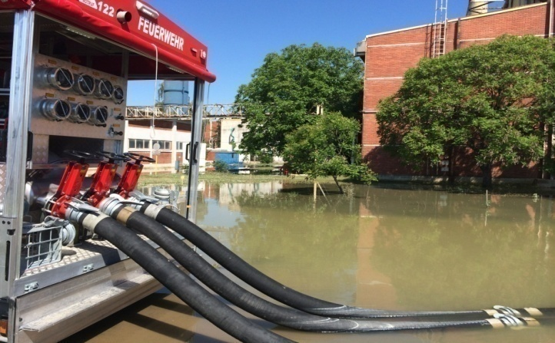
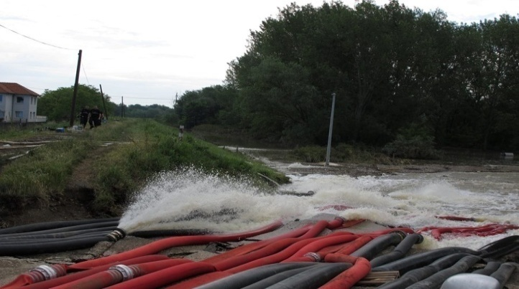
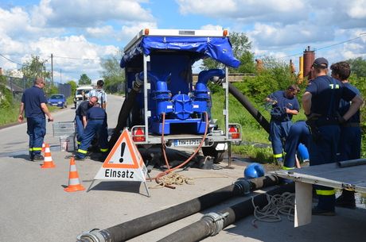
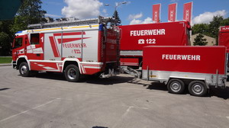
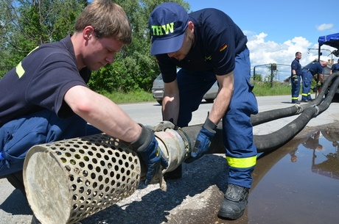
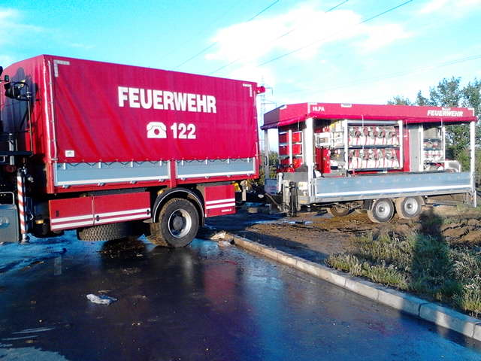
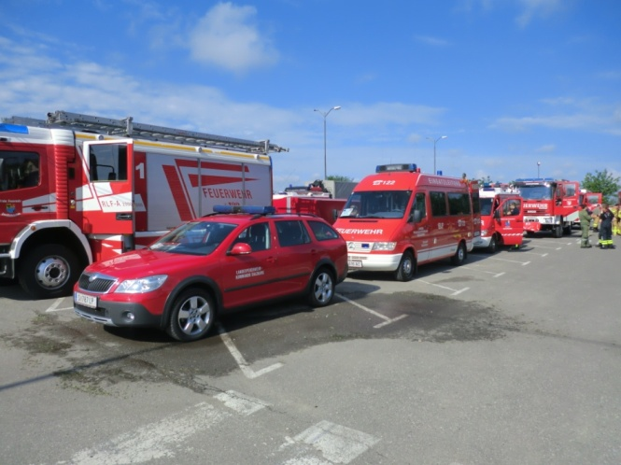
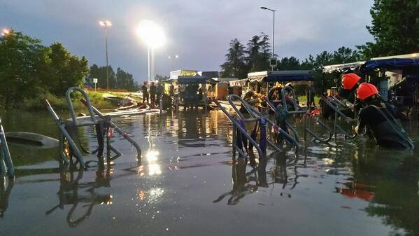

Slide 21
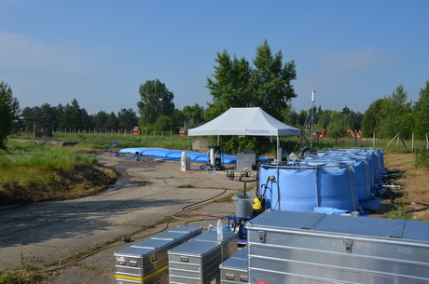
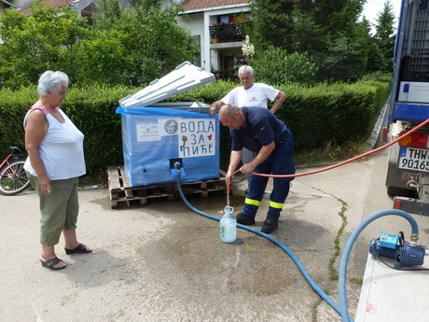
AJUTORUL INTERNAȚIONAL ÎN UNITĂȚILE AUTOGUVERNĂRII LOCALE
Echipa de purificare a apei - THW German
Obrenovac 2014
Notes:
Улога МУП-СВС
Улога Министарства здравља
Улога ЈЛС
Улога Механизма цивилне заштите
Улога THW
Улога Водовода Обреновац

Slide 22
Bună oportunitate de a înțelege contextul și de a identifica lecțiile
Echipele internaționale se încadrează bine în activitatea sediului central local
Rolul ofițerului de legătură
Diferite capacități disponibile
Interoperabilitate?
Implicarea echipelor internaționale în răspunsul local
Participarea la ședințele sediului local
Notes:
имале опрему у распону од (Сателита и друге савремене технологије) из Француске је 25.05.2014. године, на захтев Министарства здравља у Србију стигао тим*(од 40 чланова) за мобилно пречишћавање воде, као и иностране екипе са пумпама великог капацитета (пр. међународни тим из Бугарске и Немачке).

Slide 23
ACORDURI BILATERALE
Macedonia de Nord și Albania (trilateral, 2021), Cipru (2021), Austria (2021), Bulgaria (2019), Slovenia (2015), Croația (2014), | Ungaria (2013), Slovacia (2011), Azerbaidjan (2011), Bosnia și Herțegovina (2010), Muntenegru (2010), Federația Rusă (2009), Ucraina (2004),
Negocierile privind semnarea acordurilor cu Grecia, România, Italia și Danemarca sunt în derulare..

Slide 24
MECANISMUL DE PROTECȚIE CIVILĂ AL UE
Scopul Uniunii Europene este de a consolida cooperarea în domeniul protecției civile - îmbunătățirea prevenirii, pregătirii și răspunsului la dezastre.
Membrii mecanismului sunt:
• Statele membre UE
• 6 țări participante - Islanda, Norvegia, Serbia, Macedonia de Nord, Muntenegru și Turcia
Bosnia şi Herţegovina şi Albania lucrează la realizarea condiţiilor de a deveni ţări membre ale Mecanismului.
https://www.youtube.com/watch?v=95s726VlYJA&t=57s

Slide 25
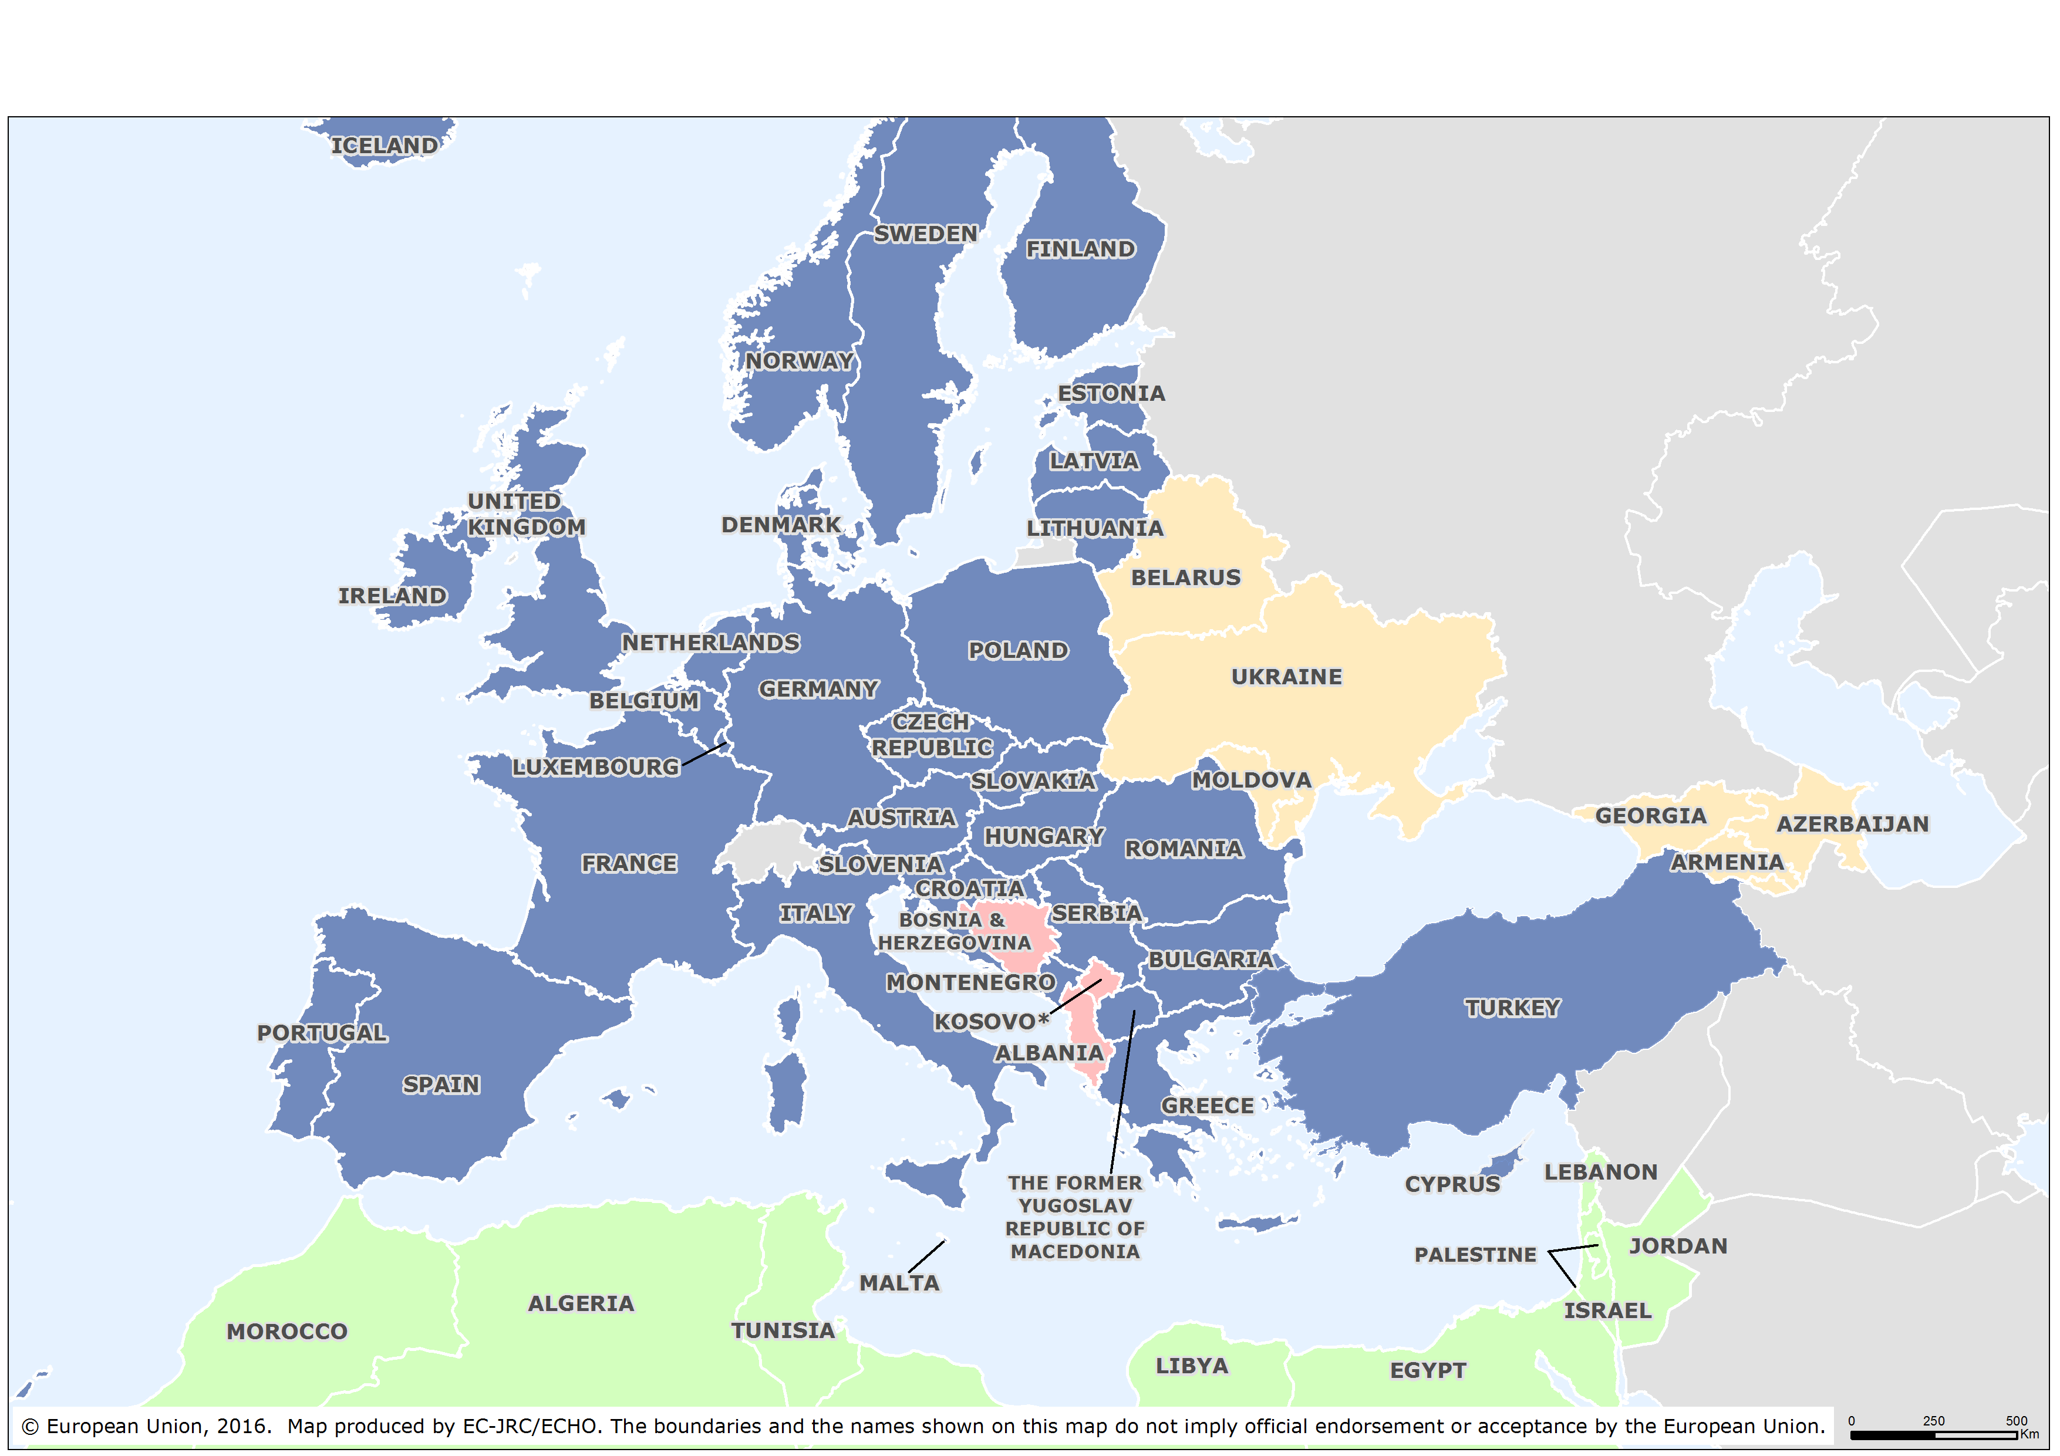
Mecanismul Proceţiei Civile UE State membre şi state vecine
Republica Serbia a devenit stat membru al Mecanismului Protecţiei Civile al Uniunii Europene în anul 2015.
Mecanismul PC UE State membre
State terţe calificate (IPA)
Ţări vecine de la Est (PPRD East)
Ţări vecine de la Sud (PPRD South)
Notes:
Сектор за ванредне ситуације

Slide 26
MECANISMUL DE PROTECȚIE CIVILĂ AL UE
răspuns rapid şi colectiv la stări de alertă şi dezastre
activat de 102 de ori în anul 2020. şi de aproape 90 de ori în anul 2021.
activitatea comună la prevenirea, pregătirea şi reacţionării în toate tipurile de dezastre şi stări de alertă.
Notes:
Катастрофе не познају границе и могу погодити једну или више земаља истовремено без упозорења. Имати добро координисан заједнички одговор значи да када су националне власти преоптерећене, оне имају једну тачку контакта, а не више њих. Заједнички приступ додатно помаже да се обједине стручност и капацитети оних који прве реагују, избегава се дуплирање напора за пружање помоћи и осигурава да помоћ задовољава потребе погођених.
Удруживањем капацитета и способности цивилне заштите, омогућава снажнији и кохерентнији колективни одговор.
Поред држава чланица ЕУ, тренутно постоји 6 држава учесница Механизма (Исланд, Норвешка, Србија, Северна Македонија, Црна Гора и Турска).
Од свог оснивања 2001. године, Механизам ЕУ за цивилну заштиту је одговорио на преко 500 захтева за помоћ унутар и ван ЕУ.
Механизам такође помаже у координацији активности националних власти у припреми за катастрофе и превенцији и доприноси размени најбољих пракси. Ово олакшава континуирани развој виших заједничких стандарда омогућавајући тимовима да боље разумеју различите приступе и раде наизменично када дође до катастрофе.

Slide 27
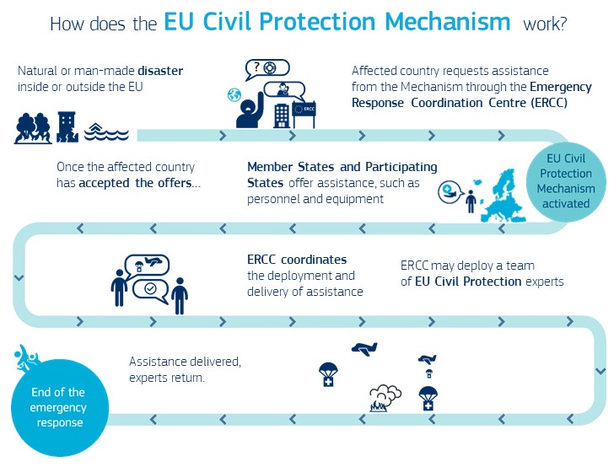
MECANISMUL DE PROTECȚIE CIVILĂ AL UE
Cum funcţionează Mecanismul de Protecţie Civilă al UE?
Atunci când amploarea unui dezastru depășește capacitatea unei țări de a răspunde, atunci asistența poate fi solicitată prin Mecanismul de protecție civilă al UE..
În Republica Serbia, punctul național de contact pentru activarea Mecanismului este Ministerul de Interne - Departamentul pentru Situații de Urgență
Ţara afectată solicită ajutor prin Mecanism şi aceaste prin Centrul European de coordonare ВС (ERCC)
Dezastre naturale sau alte dezastre
Ţările membre ale Mecanismului oferă ajutor sub formă de personal sau echipament
Mecanismul este activat
Câmd ţara afectată acceptă ajutor ...
ERCC coordonează trimiterea şi livrarea de ajutor
ERCC poate trimite şi o echipă de experţie în materie de protecţie civilă
Ajutorul acordat
Acordarea ajutorului este terminată

Slide 28
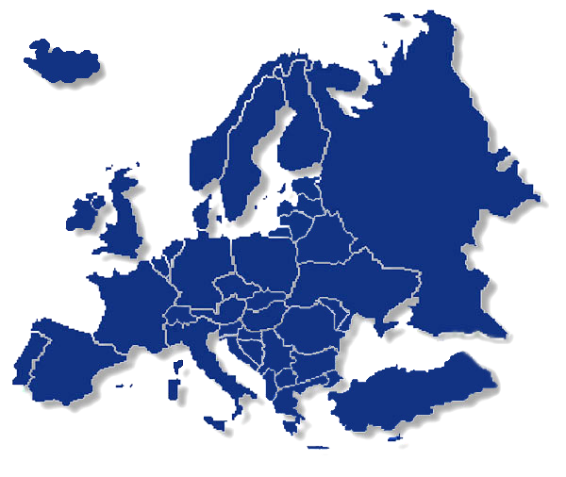
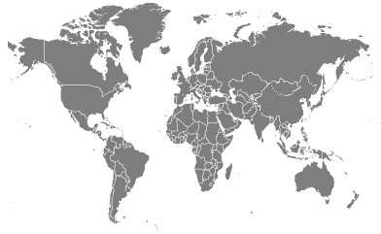
Ţara afectată de un dezastru
Cerere de ajutor
Acceptarea/ respingerea ajutorului oferit
Actualizarea informaţiilor
ERCC
Oferta de ajutor
Organizarea echipelor de Protecţie Civilă ale UE
Coordonarea transportului
Activarea mecanismului

Slide 29
PROTECȚIA CIVILĂ A UE
Membrii UE și Comisia Europeană stabilesc un cadru pentru proiecte în cadrul Fondului IPA cu scopul de a investi în continuare în scopul de a consolida capacitatea țărilor de a îmbunătăți managementul în situații de urgență și de a dezvolta și construi sisteme care sunt coerente cu reglementările, instrucțiunile și reglementările UE existente și bune practici.
• Programe regionale IPA (IPA Protecție Civilă I și II, IPA FLOODS, IPA DRAM, IPA Forest Fires and Floods)
• Programe și proiecte de cooperare transfrontalieră
• Programe de consolidare a prevenirii și pregătirii
• Altele

Slide 30
ORGANIZAŢIA NAŢIUNLOR UNITE
Notes:
Уједињене нације су организација која је највише укључена у ублажавање катастрофа широм света, спремност на њих, одговор на њих и опоравак од њих. Сматра се најбоље опремљеним за то због својих јаких односа са већином земаља, посебно са земљама у развоју у којима је помоћ најпотребнија.
Када се догоде катастрофе, УН је једна од првих организација која се мобилише и остаје у погођеним земљама током периода опоравка дуги низ година.

Slide 31
OBIECTIVELE CADRULUI SENDAI PENTRU REDUCEREA RISCULUI DE DEZASTRE
Reducerea semnificativă a mortalității globale din cauza dezastrelor până în 2030;
Reducerea semnificativă a numărului populației afectate la nivel global până în 2030;
Reducerea pierderilor economice directe datorate dezastrelor până în 2030;
Reducerea semnificativă a pagubelor cauzate de dezastrele suferite de infrastructura critică și întreruperea serviciilor de bază, printre care unitățile de sănătate și educație, inclusiv dezvoltarea rezistenței acestora până în 2030;
Creștere semnificativă a numărului de țări cu strategii naționale și locale de reducere a riscului de dezastre până în 2020;
Îmbunătățirea semnificativă a cooperării internaționale cu țările în curs de dezvoltare printr-un sprijin adecvat și durabil, care le va completa activitățile naționale pentru implementarea acestui cadru până în 2030;
Creșteți în mod semnificativ disponibilitatea și accesibilitatea sistemelor multiple de avertizare timpurie a pericolelor, precum și informațiile și evaluarea riscurilor de dezastre până în 2030.

Slide 32
CAMPANIA „SĂ FACEM ORAȘELE REZISTE 2030”
Unitatea de autoguvernare locală - Sediu local pentru situații de urgență condus de președintele comunei sau de primar
Primul nivel de reducere a riscului de dezastre;
Primul nivel de răspuns
Departamentul pentru Situații de Urgență este, pe de o parte, coordonatorul acestor activități, iar pe de altă parte, are responsabilitatea și autoritatea directă în salvarea de vieți umane și bunuri, iar munca în comun și înțelegerea reciprocă sunt de mare importanță.
Campania 2010 – până la 50 de municipalități s-au alăturat campaniei
Campania 2030

Slide 33
CONFORMITATEA CU DOCUMENTELE GLOBALE
Cadrul Hyogo 2005-2015
Cadrul Sendai 2015-2030
• Programul Național de Management al Riscului de Dezastre Naturale în 2014 și Planul de Acțiuni pentru Implementarea Programului Național (2017-2020)
• Legea privind reducerea riscului de dezastre și managementul situațiilor de urgență
• Evaluarea riscului la nivel național
• Planul de protecție și salvare al Republicii Serbia

Slide 34
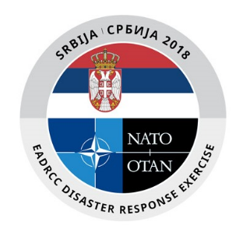
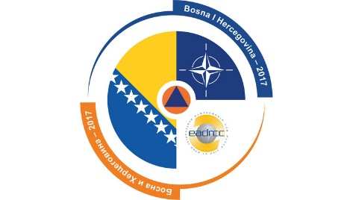
ORGANIZAŢIA TRATATULUI ATLANTTIC DE NORD CENTRUL EURO-ATLANTIC DE COORDONARE PENTRU RĂSPUNSURI DE URGENȚĂ (NATO EADRCC)
Centrul euro-atlantic de coordonare a situațiilor de urgență (EADRCC) este principalul mecanism civil de răspuns la situații de urgență al NATO în zona euro-atlantică.
Include toți aliații NATO și țările partenere
Coordonarea cererilor și ofertelor de asistență în cazul dezastrelor naturale și provocate de om
Sprijinirea activităților de pregătire pentru dezastre prin exerciții pe teren la scară largă
Departamentul pentru Situații de Urgență al Ministerului Afacerilor Interne al RS este punctul de contact pentru cooperare.
Notes:
Индивидуални акциони план партнерства између Србије и НАТО (ИПАП),

Slide 35
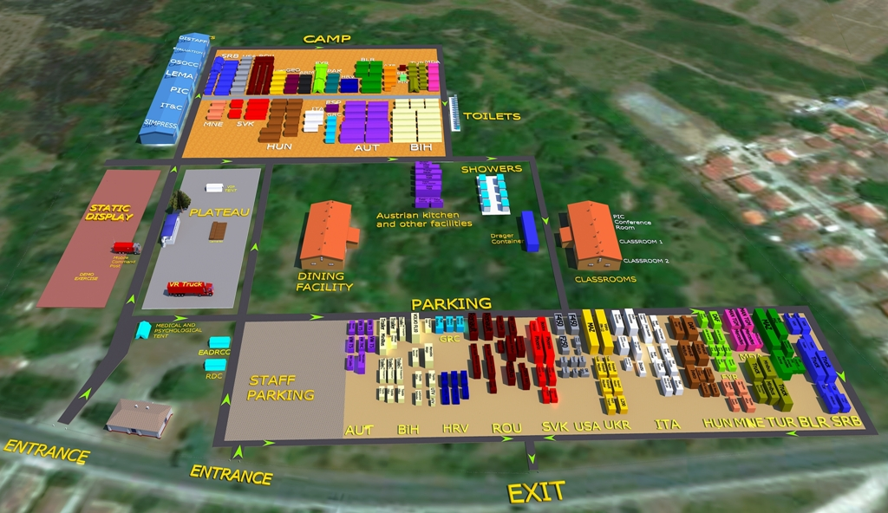
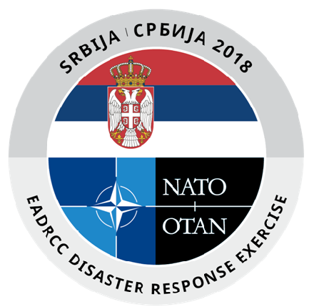
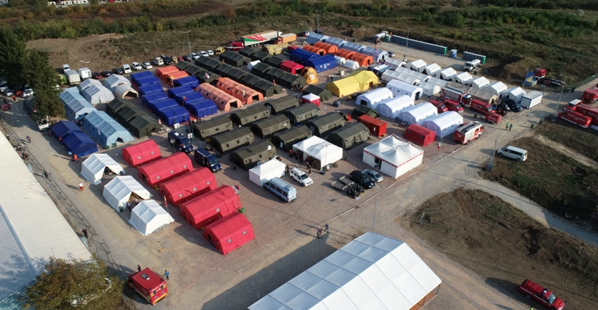
Exercițiul internațional pe teren „SERBIA 2018” - s-a desfășurat în perioada 8-11 octombrie 2018.
Un total de 2.000 de participanți au participat la exercițiul „SERBIA 2018”, inclusiv 900 de participanți străini din 40 de țări, organizații și inițiative internaționale.

Slide 36
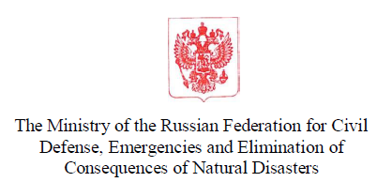

Slide 37
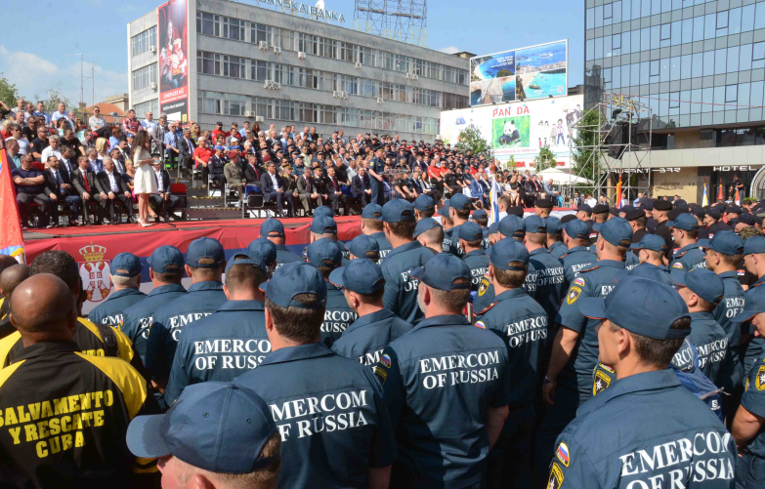
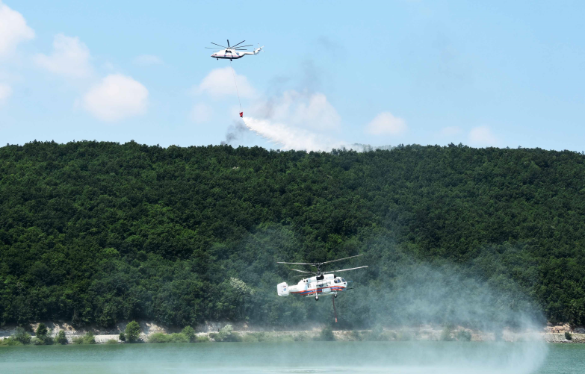
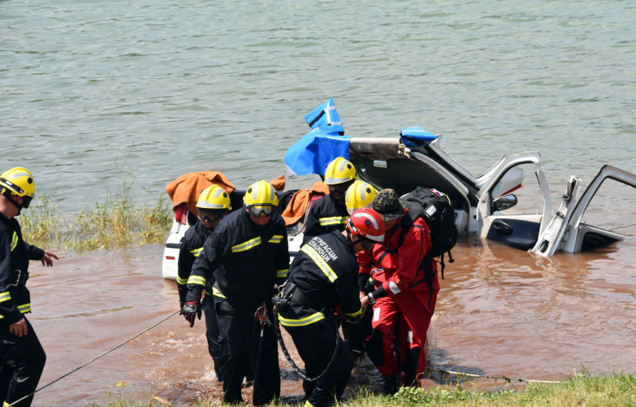
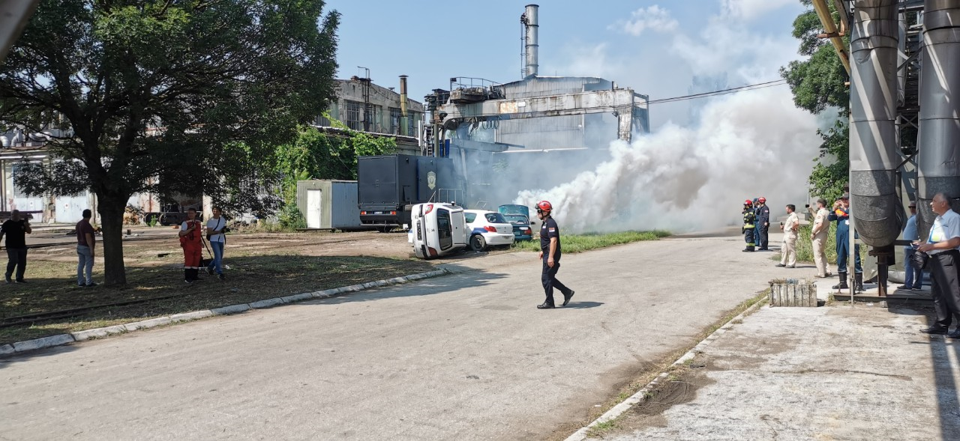
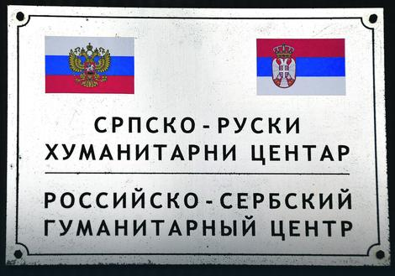
Међународна теренска вежба ,,СРБИЈА 2019’’ -у заједничкој организацији Министарства унутрашњих послова Републике Србије и Министарства за цивилну заштиту, ванредне ситуације и уклањање последица елементарних непогода Руске Федерације (МЧС РФ), одржана је у периоду од 25 до 27. јуна 2019.године,
Поред представника Руске Федерације и домаћих снага и субјеката система, учешће на вежби узели су и представници Мађарске, Кубе, Босне и Херцеговине, Турске, Северне Македoније и Руско – јерменског хуманитарног центра.

Slide 38
INITIATIVE REGIONALE
Inițiativa de prevenire și pregătire pentru dezastre în Europa de Sud-Est (DPPI SEE),
Relații mai strânse, dezvoltarea de proiecte și programe pentru îmbunătățirea capacității.
10 țări membre:
Albania
Bosnia si Hertegovina
Bulgaria
Croaţia
Macedonia de Nord
Muntenegru
România
Serbia
Slovenia
Turcia

Slide 39
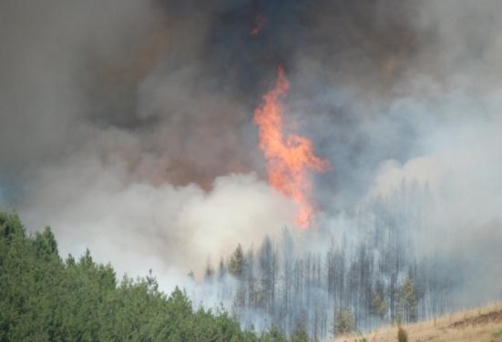
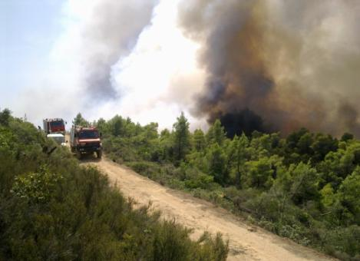
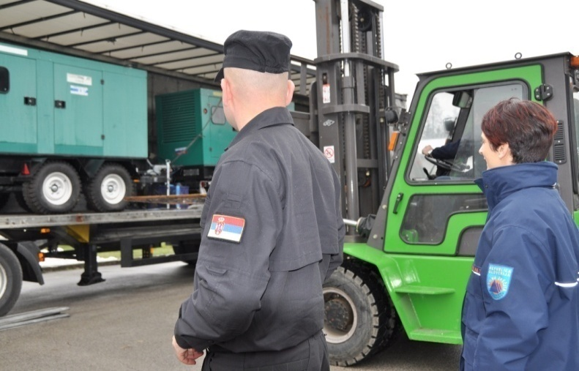
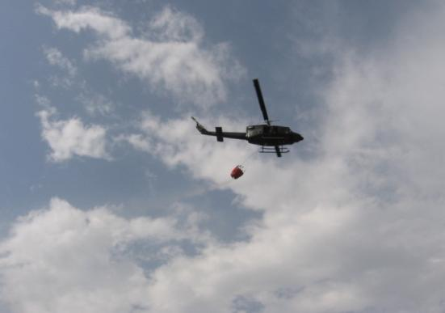
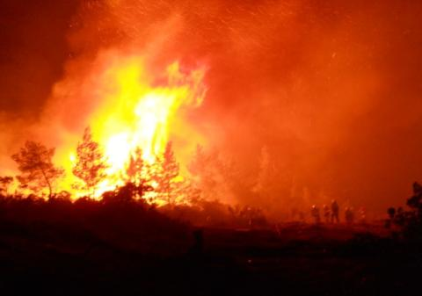
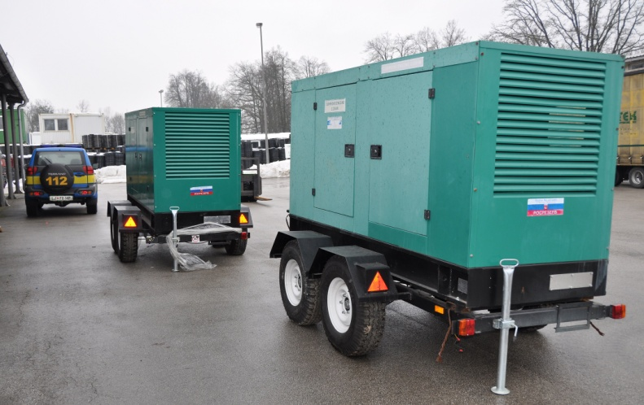
Slovenia, februarie - aprilie 2014
Acordarea de asistență internațională:
Grecia, Muntele Sfânt, mănăstirea Hilandar, august 2012
Muntenegru iulie 2012

Slide 40
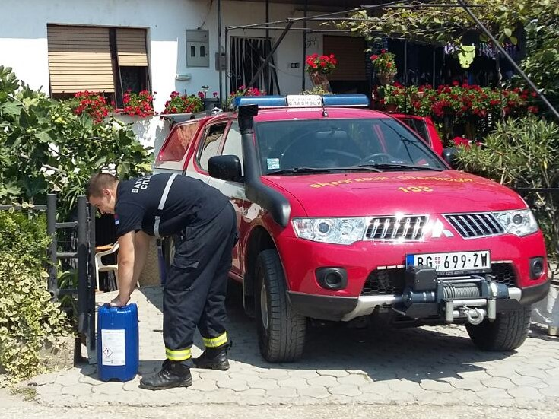
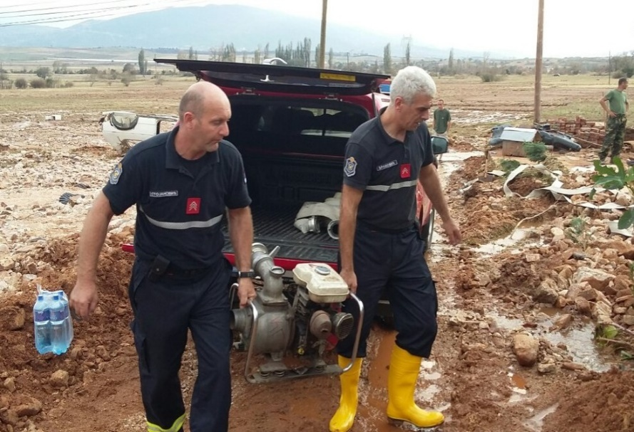
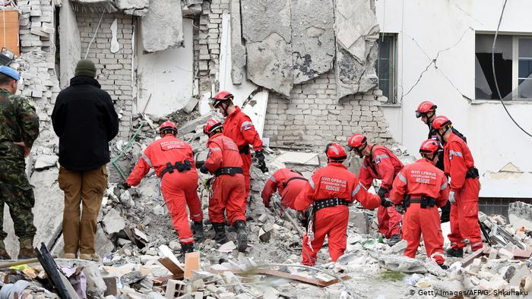
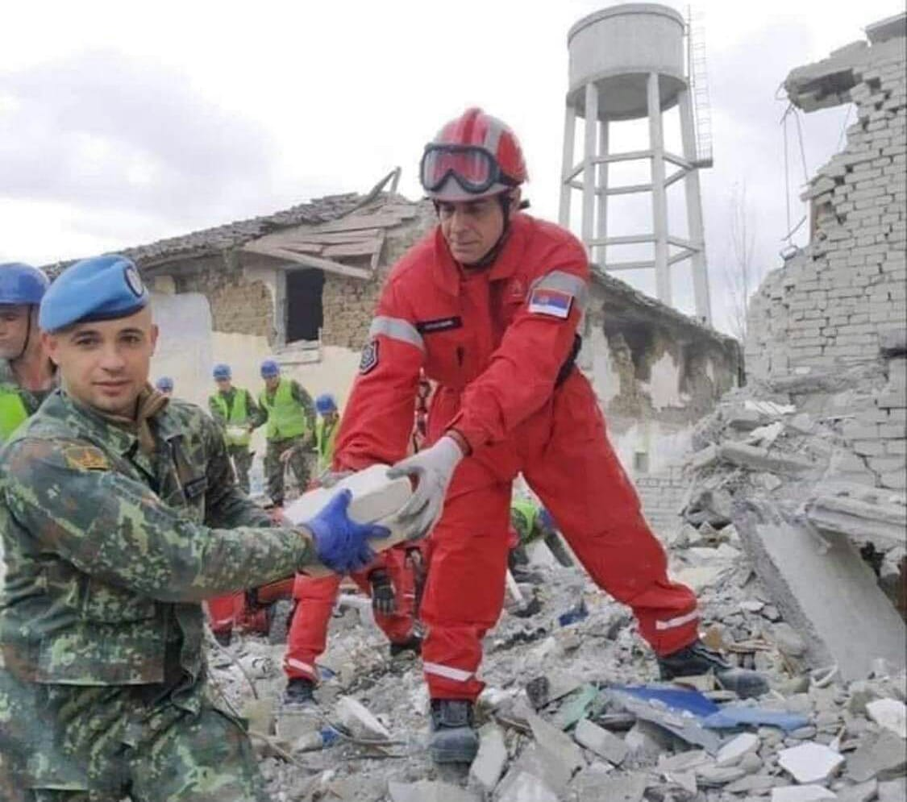
Albania, noiembrie 2019
Macedonia, august 2016

Slide 41
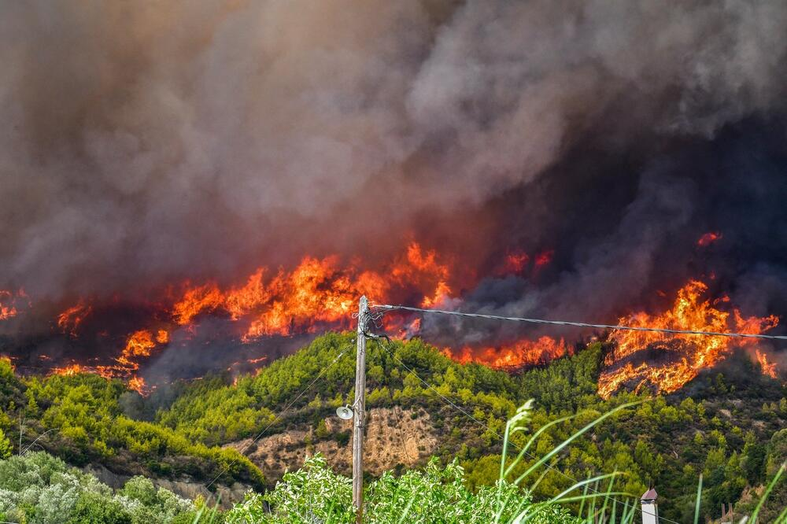
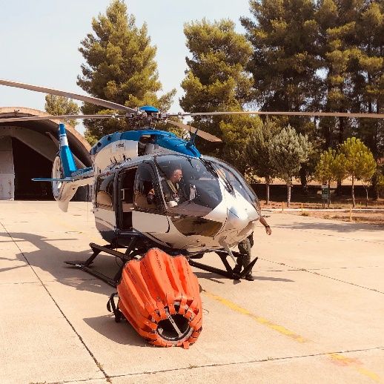
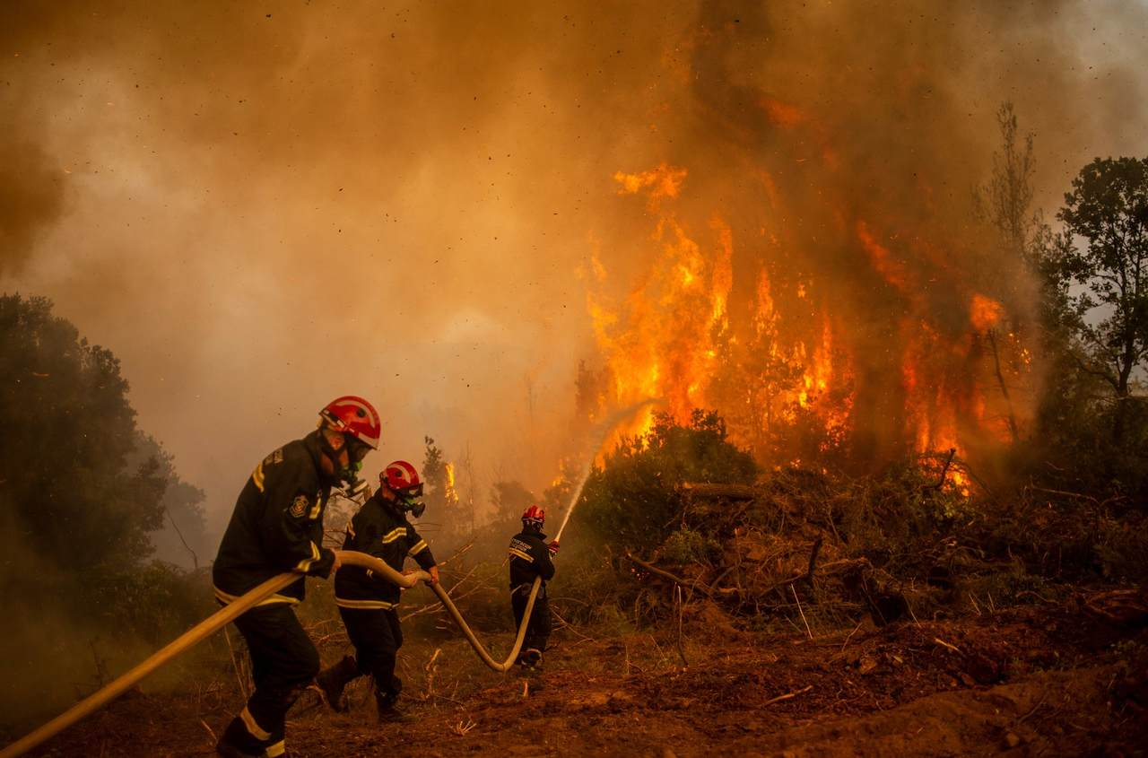
Grecia, august 2021
Macedonia de Nord, august 2021

Slide 42
Sistemul transfrontalier de protecţie
MULŢUMIM PENTRU ATENŢIE!
Interreg-IPA Program de cooperare transfrontalieră România-Serbia

